Slide 1
第六讲 图（上）

Slide 2
6.1 什么是图

Slide 3

六度空间理论（Six Degrees of Separation）

Slide 4
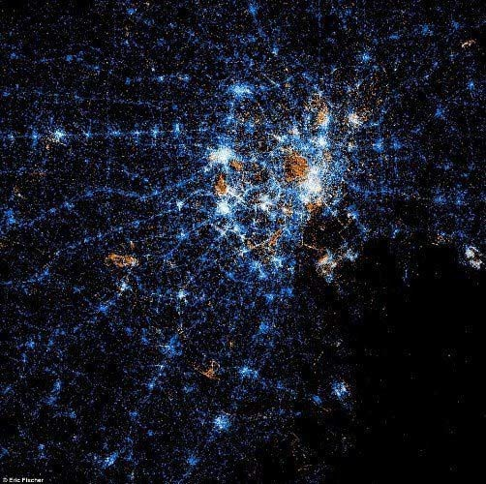
全球互联网 用户数量
约 30 亿

Slide 5
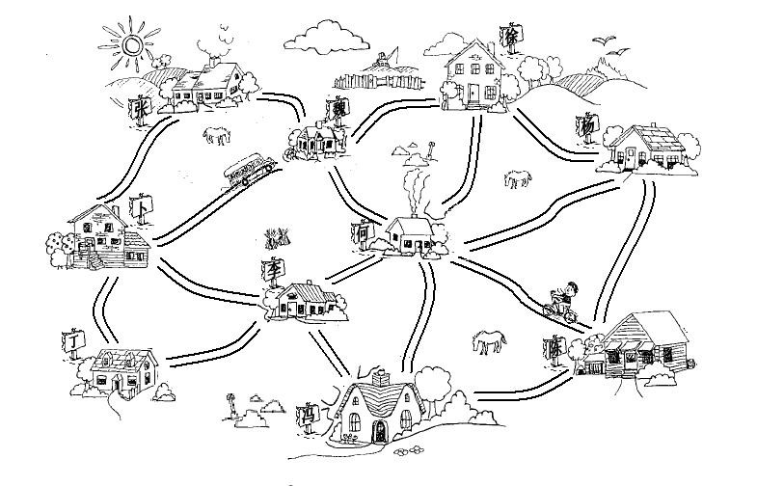
从陈家庄到张家村，怎么走最快呢？ 怎么修公路使得村村通的花费最少呢？

Slide 6
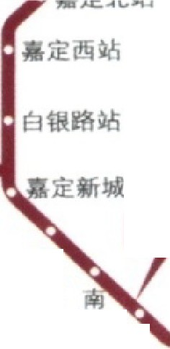

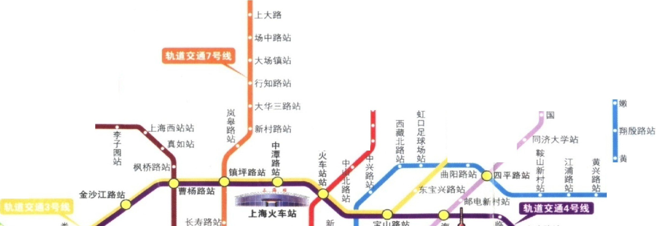

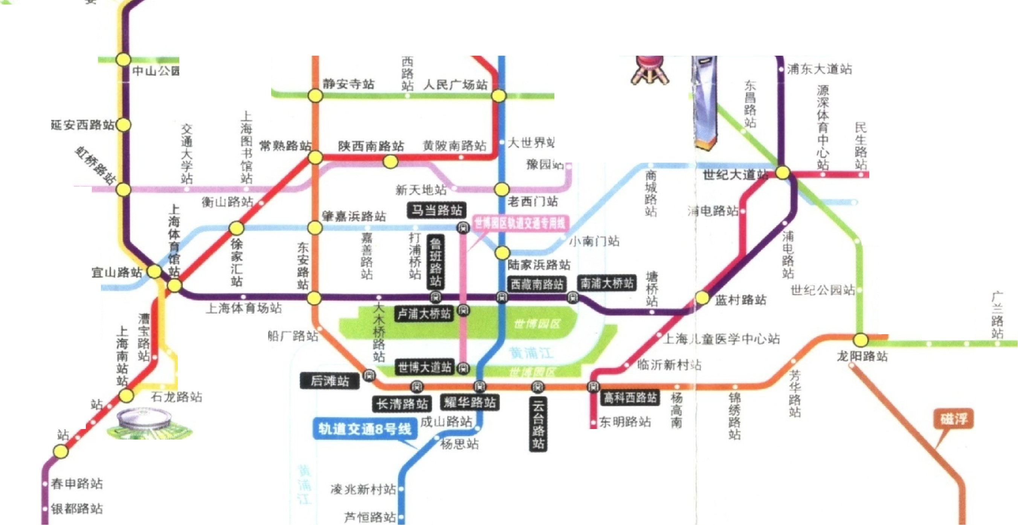

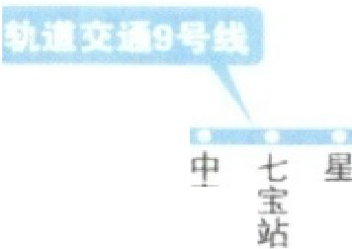
友诅四甲拓
安公路站
八路站
m 北路站
玉 印 站
站
共宫新村站 呼兰路站
水产路站
滨路站
张华洪站 殷高不
站
通河新村站 共康路站
浦新村站
，
发路站
I
三门路站
上海汽车城站
上海赛干场站
站
＿祁连山路站
武威路站
长江行路呫
江· 育场站
市光路站
棋浦新村站
翔站
马陆站
殷高甘路站
五 场 站
权路站
汶水路站 上海马戏城站
虹口足球场站
汀污f真站
大柏· 站 赤峰，g站
汀路站
外高桥1
古 延长路站 火
虹桥² 号航站
兴公园站
外高
延 中路站
站
I
山关路站
降
路站
站
j 新泾站
江苏路站
四川北路站
虹榜国际机场
宁路站
站
。今忿令各
陆家嘴站
北洋泾 站
人世界站
豫因站
，俷平路站
乙山路站
金桥芘记
紫藤路站
龙柏
龙溪路站
水城路站
伊犁路站
高中路站
站
因路站
上海科技馆站
花
泗泾站
站山
九亭站
合川路站
漕河汗开发区站
木路站
张江高科站
金科路站
路站
中路站
林路站
｝口凑路站 龙漕路站
站
泾
工大学城站
锦江乐园 莲花路呫
外环路 莘庄站
高
路站
路站
江新城站
上渴南站
l:!t1mJI
一上
华 西路站
灵
士
吐

Slide 7






什么是“图”（Graph）
表示“多对多”的关系
包含
一组顶点：通常用 V (Vertex) 表示顶点集合
一组边：通常用 E (Edge) 表示边的集合
边是顶点对：(v, w) ∈ E ，其中 v, w ∈ V
v
w
有向边 < v, w> 表示从v指向w的边（单行线） v
w
不考虑重边和自回路
v w

Slide 8
抽象数据类型定义
类型名称：图（Graph）
数据对象集：G(V,E)由一个非空的有限顶点集合V和一个有限边集合E组成。 操作集：对于任意图 G ∈ Graph，以及 v ∈ V, e ∈ E
Graph Create()：建立并返回空图；
Graph InsertVertex(Graph G, Vertex v)：将v插入G；
Graph InsertEdge(Graph G, Edge e)：将e插入G；
void DFS(Graph G, Vertex v)：从顶点v出发深度优先遍历图G；
void BFS(Graph G, Vertex v)：从顶点v出发宽度优先遍历图G；
void ShortestPath(Graph G, Vertex v, int Dist[])：计 算图G中顶点v到任意其他顶点的最短距离；
void MST(Graph G)：计算图G的最小生成树；
……
■
■
■

Slide 9



































常见术语
3
5
3
5
10
18
13
10
18
13
10
10
10
10
7
6
14
12
9 8
7
6
14
12
9 8
15
15
8
8
10
10
11
11
无 向 图
有 向 图
网 络
还有好多，用到再说……

Slide 10










怎么在程序中表示一个图
邻接矩阵G[N][N]——N个顶点从0到N-1编号
1 若<v_{i},v_{j}>是G中的边
0 否则
0 1 2 3
G[i][j] =
 | v | v | v | v | v | v | v | v | v | v₉
v₀ | 0 | 1 | 0 | 1 | 0 | 0 | 0 | 0 | 0 | 0
0 2 v₁ | 1 | 0 | 1 | 1 | 0 | 1 | 0 | 0 | 0 | 0
1 4 ^{v2} | 0 | 1 | 0 | 0 | 1 | 1 | 0 | 0 | 0 | 0
v₃ | 1 | 1 | 0 | 0 | 0 | 0 | 1 | 1 | 0 | 0
3 5 v4 | 0 | 0 | 1 | 0 | 0 | 1 | 0 | 0 | 0 | 1
₆ v₅ | 0 | 1 | 1 | 0 | 1 | 0 | 1 | 0 | 1 | 1
v₆ | 0 | 0 | 0 | 1 | 0 | 1 | 0 | 1 | 1 | 0
9 _{v} 8 _{v} | 0 0 0 1 0 0 1 0 0 0 0 0 0 0 0 1 1 0 0 1
v₉ | 0 | 0 | 0 | 0 | 1 | 1 | 0 | 0 | 1 | 0
4
5
6
7
8
7
7
8

Slide 11


怎么在程序中表示一个图
邻接矩阵
问题：对于无向图的存储，怎样可以省一半空间？
用一个长度为N(N+1)/2的1维数组A存储
{G₀₀,G₁₀,G₁₁,……,G_{n-1 0},…,G_{n-1 n-1}}，
则G_{ij}在A中对应的下标是：
( i∗(i+1)/2 + j )
 |  | v₀ | v₁ | v₂ | v₃ | v₄ | v₅ | v₆ | v₇ | v₈ | v₉
v₀ |  | 0 | 1 | 0 | 1 | 0 | 0 | 0 | 0 | 0 | 0
v 1 |  |  | 0 | 1 | 1 | 0 | 1 | 0 | 0 | 0 | 0
v₂ |  | 0 | 1 | 0 | 0 | 1 | 1 | 0 | 0 | 0 | 0
v₃ |  | 1 | 1 | 0 | 0 | 0 | 0 | 1 | 1 | 0 | 0
v₄ |  | 0 | 0 | 1 | 0 | 0 | 1 | 0 | 0 | 0 | 1
v₅ |  | 0 | 1 | 1 | 0 | 1 | 0 | 1 | 0 | 1 | 1
v₆ |  | 0 | 0 | 0 | 1 | 0 | 1 | 0 | 1 | 1 | 0
v₇ |  | 0 | 0 | 0 | 1 | 0 | 0 | 1 | 0 | 0 | 0
v₈ |  | 0 | 0 | 0 | 0 | 0 | 1 | 1 | 0 | 0 | 1
v₉ |  | 0 | 0 | 0 | 0 | 1 | 1 | 0 | 0 | 1 | 0
对于网络，只要把G[i][j]的值定义为边
<v_{i},v_{j}>的权重即可。
问题：v_{i}和v_{j}之间若没有边该怎么表示？

Slide 12
怎么在程序中表示一个图
邻接矩阵 —— 有什么好处？
直观、简单、好理解
方便检查任意一对顶点间是否存在边
方便找任一顶点的所有“邻接点”（有边直接相连的顶点）
方便计算任一顶点的“度”（从该点发出的边数为“出 度”，指向该点的边数为“入度”）
无向图：对应行（或列）非0元素的个数
有向图：对应行非0元素的个数是“出度”；对应列非0元素的 个数是“入度”

Slide 13
怎么在程序中表示一个图
A
B
E
C
F
顶点的度(TD)=出度(OD)+入度(ID)
TD(B) =OD(B)+ID(B) = 3

Slide 14
怎么在程序中表示一个图
邻接矩阵
—— 有什么不好？
—— 存稀疏图（点很多而边很少）有大量无效元素
浪费空间
对稠密图（特别是完全图）还是很合算的
浪费时间 —— 统计稀疏图中一共有多少条边
完全图若有 n 个顶点的无向图有 n(n-1)/2 条边, 则此图为无向完全图。有 n 个顶点的有向图有n(n-1) 条边, 则此图为有向完全图。

Slide 15










怎么在程序中表示一个图
邻接表：G[N]为指针数组，对应矩阵每行一个链表， 只存非0元素
对于网络，结构中要增加权重的域。
G[0] 1 3
G[1] 5 3 0 2
G[2] 1 5 4
G[3] 7 1 0 6
G[4] 2 5 9
G[5] 2 1
G[6] 5 8 7 3
G[7] 6 3
G[8] 9 5 6
G[9] 4 5 8
0 2
1
4
3
5
4 6 8 9
6
7
9
8
一定要够稀疏才合算啊~~~~~

Slide 16
怎么在程序中表示一个图
邻接表
方便找任一顶点的所有“邻接点”
节约稀疏图的空间
需要N个头指针 + 2E个结点（每个结点至少2个域）
方便计算任一顶点的“度”？
对无向图：是的
对有向图：只能计算“出度”；需要构造“逆邻接表”（存指向自己 的边）来方便计算“入度”
方便检查任意一对顶点间是否存在边？
☹ No

